Slide 1
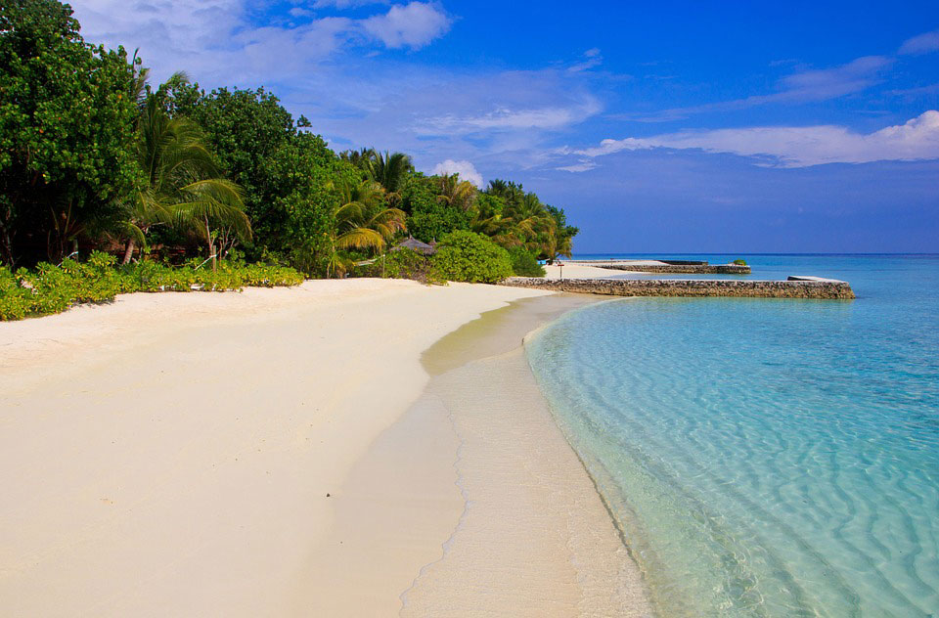


27.06.2016 16:02:39
Îles paradisiaques
Mettre le son
Cliquez à votre rythme

Slide 2
Les Maldives

Slide 3
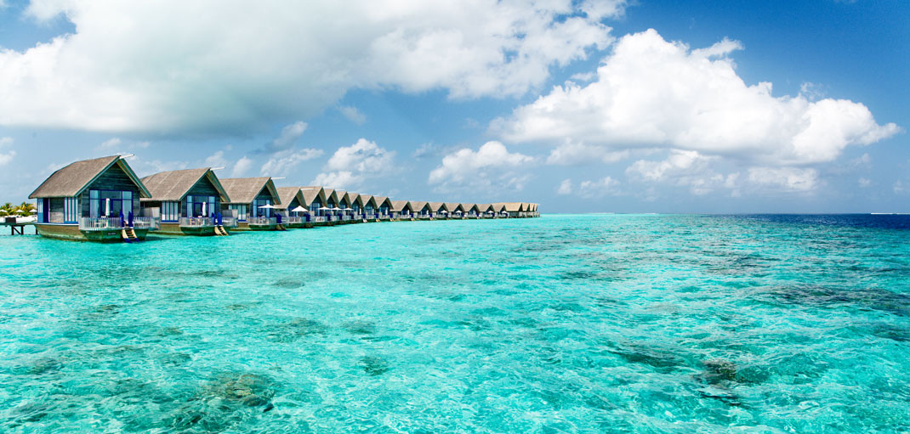

Slide 4
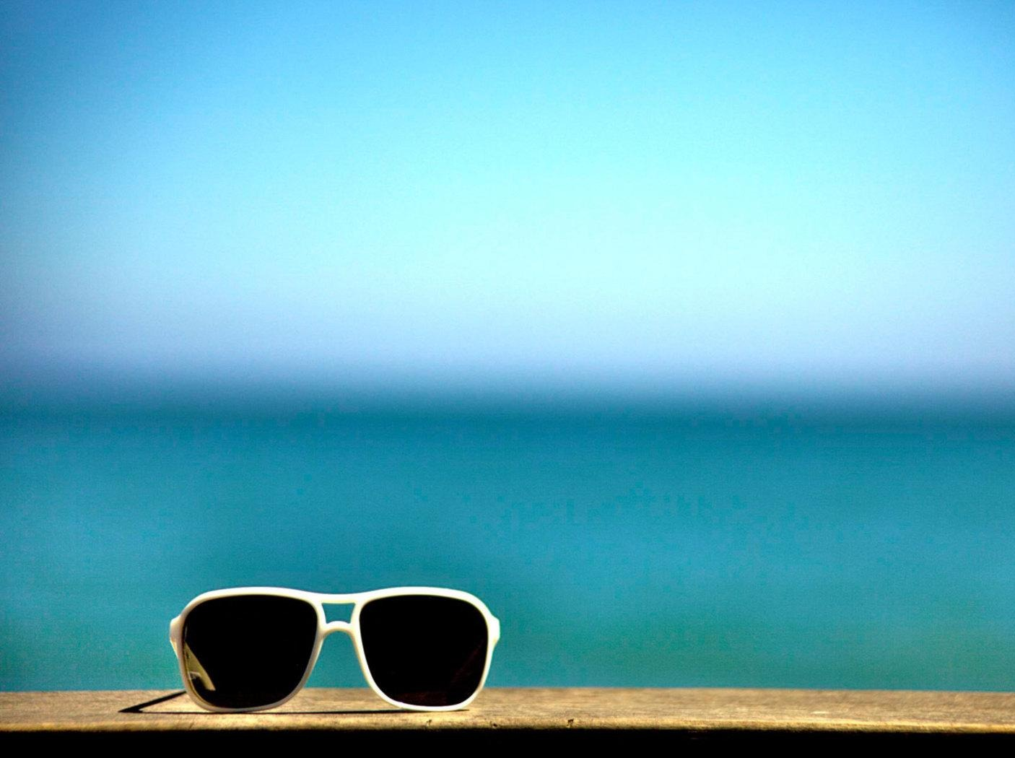
Les Maldives se situent dans l’océan Indien et sont composées de 1 199 îles, dont 202 sont habitées. Avec ses étendues de plages au sable blanc, ses hôtels de luxe et ses eaux turquoise, ce pays d’Asie du Sud est extrêmement prisé par les voyageurs, attirant chaque année plus d’un million de touristes. Et si jamais vous n’avez pas encore eu la chance de visiter les Maldives, dépêchez-vous : les scientifiques estiment que d’ici 100 ans, elles se retrouveront englouties sur les eaux. En cause ? Le réchauffement climatique. En effet, ces îles se trouvent à peine à 1,5 mètre au-dessus de la mer alors que le niveau de cette dernière ne cesse de monter.

Slide 5
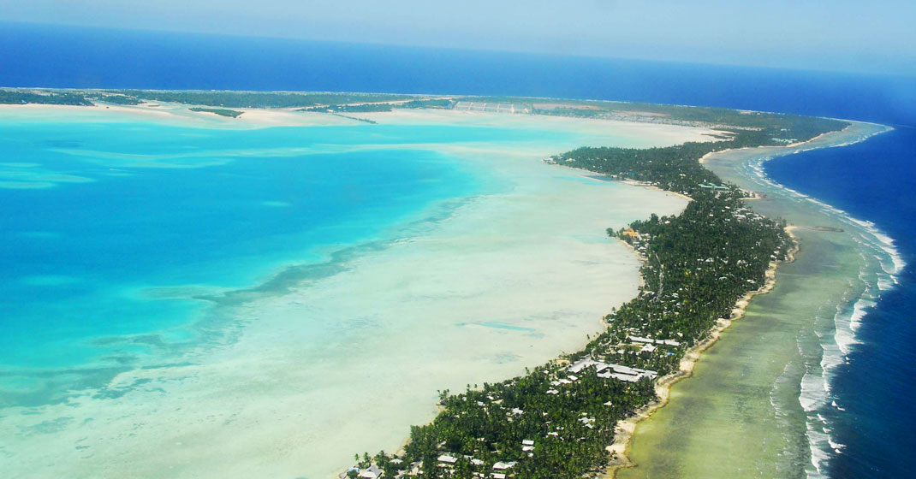
Les Kiribati

Slide 6
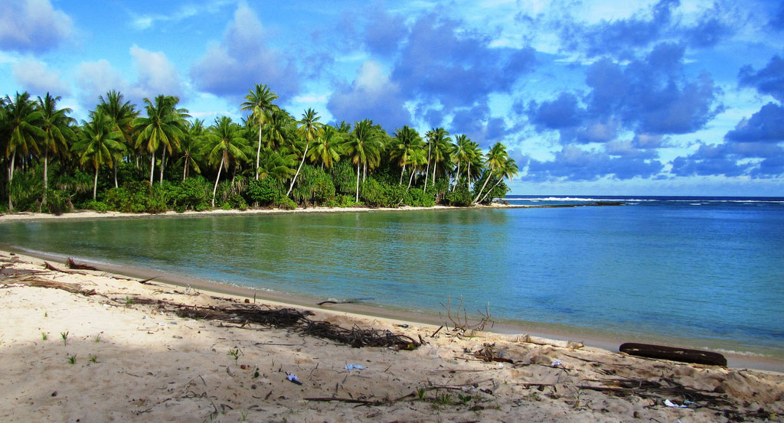

Slide 7
Les Kiribati se situent dans l’océan Pacifique et sont principalement connues pour la pêche florissante, l’observation des oiseaux mais aussi pour le surf. A en croire les prévisions, les atolls coralliens et les 33 îles qui composent cette majestueuse destination pourraient être submergés à la fin du siècle. Certains rapports affirment même que celles-ci pourraient être inhabitables d’ici 2050 en raison de l’érosion côtière et de la contamination de l’eau.

Slide 8
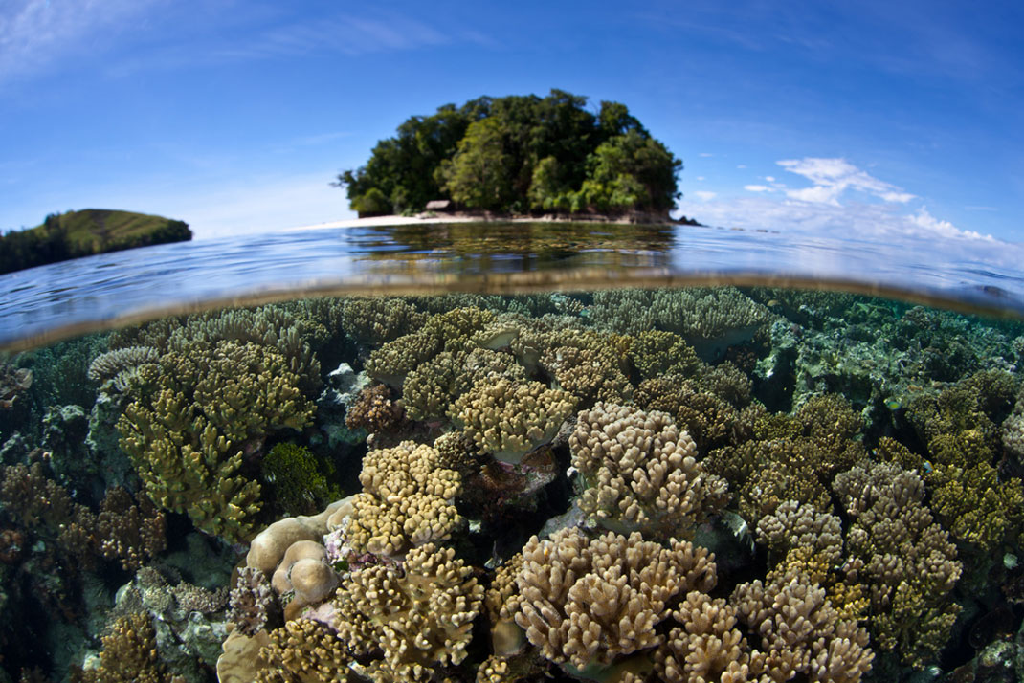
Les îles Salomon

Slide 9
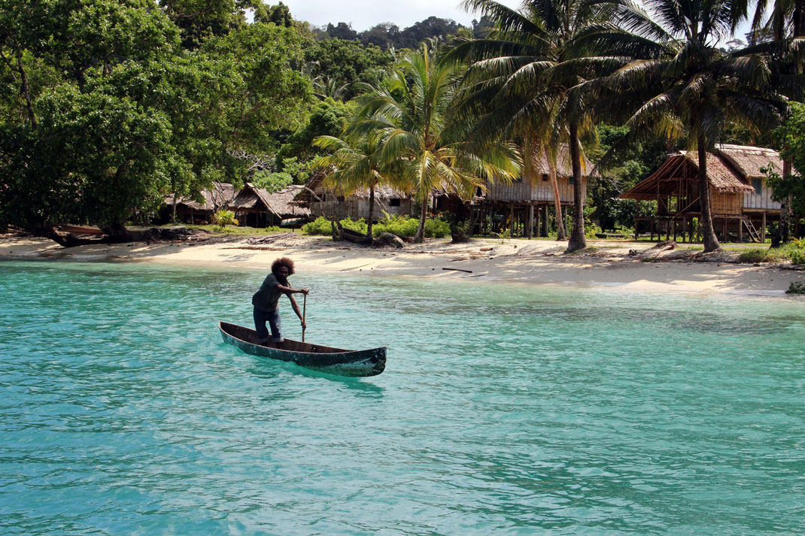

Slide 10
Rien qu’au mois de mai 2016, cinq îles inhabitées des îles Salomon ont été englouties par la mer, et six d’entres elles sont aujourd’hui menacées de suivre le même chemin. Encore une fois, nous devons ce malheureux et alarmant phénomène à la montée du niveau de la mer ainsi que l’érosion côtière provoquées par le réchauffement climatique. Composé de plus de 900 îles, cet archipel situé à l’est de la Papouasie-Nouvelle-Guinée demeure néanmoins paradisiaque et offre tout un tas d’activités. Mais pour combien de temps encore ?

Slide 11
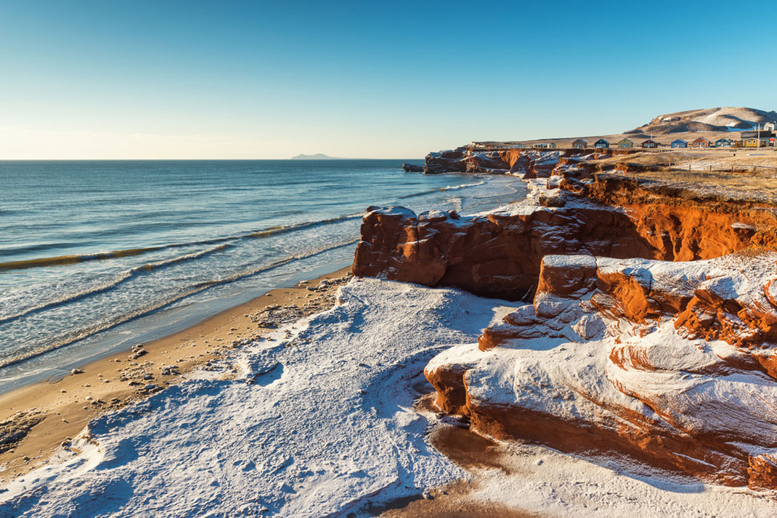
Les îles de la Madeleine

Slide 12
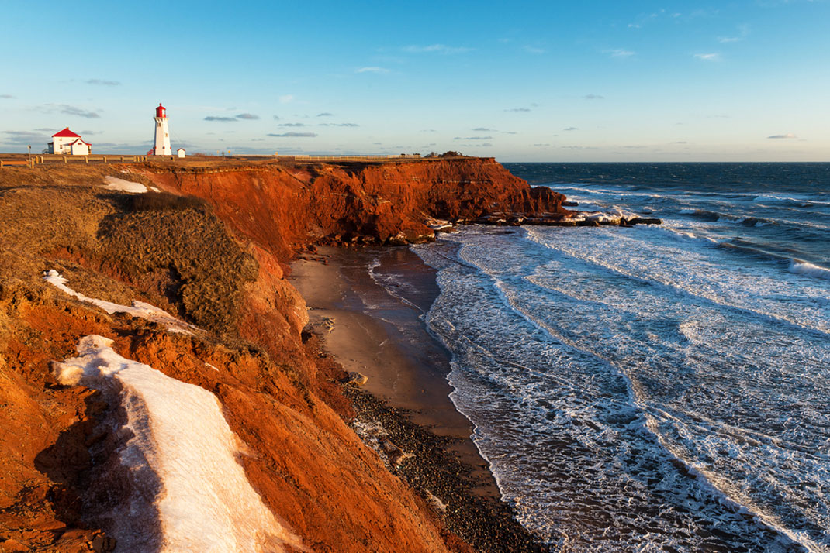

Slide 13
Les îles de la Madeleine sont un archipel canadien du golfe de Saint-Laurent appartenant au Québec. En plus des plages de sable blanc et des falaises aux roches rouges, les îles Madeleine sont également exposées à des vents violents. Ces derniers sont si fréquents et si puissants, que les côtes de ces îles sont érodées de façon significative. Alors que celles-ci étaient tout de même protégées jusque-là par un mur de glace, celui-ci devrait totalement disparaître d’ici 75 ans, fondant à cause du réchauffement climatique. Ce qui laisse les îles de la Madeleine sans protection et en proie aux tempêtes.

Slide 14
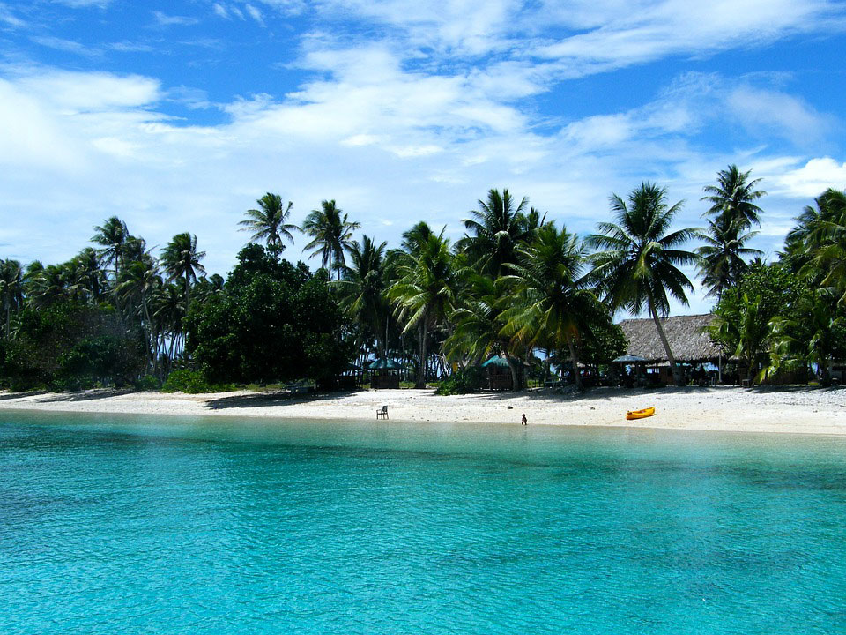
Les îles Marshall

Slide 15
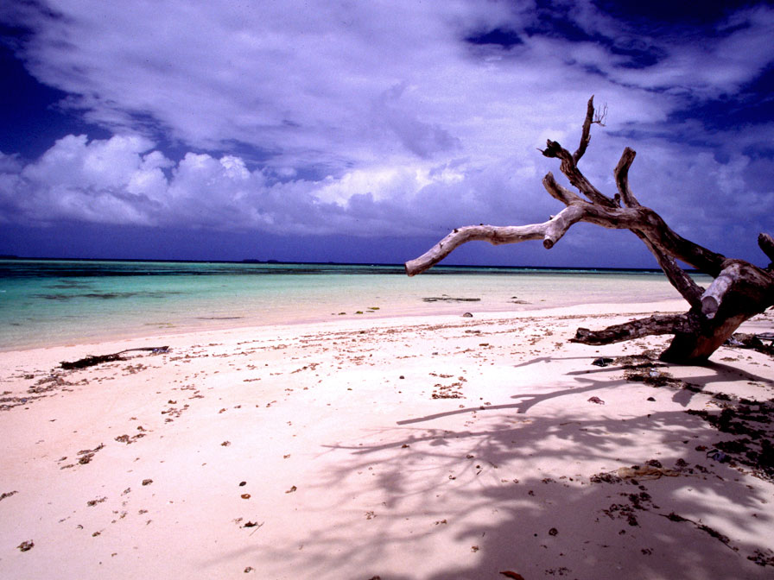

Slide 16
Situées entre Hawaï et l’Australie, les îles Marshall souffrent d’ores et déjà des conséquences du réchauffement climatique puisqu’elles se trouvent à moins d’un mètre au-dessus du niveau de la mer. Résultat ? Elles sont constamment matraquées par les marées hautes qui détruisent les maisons et tout ce qui se trouve sur leur passage.

Slide 17
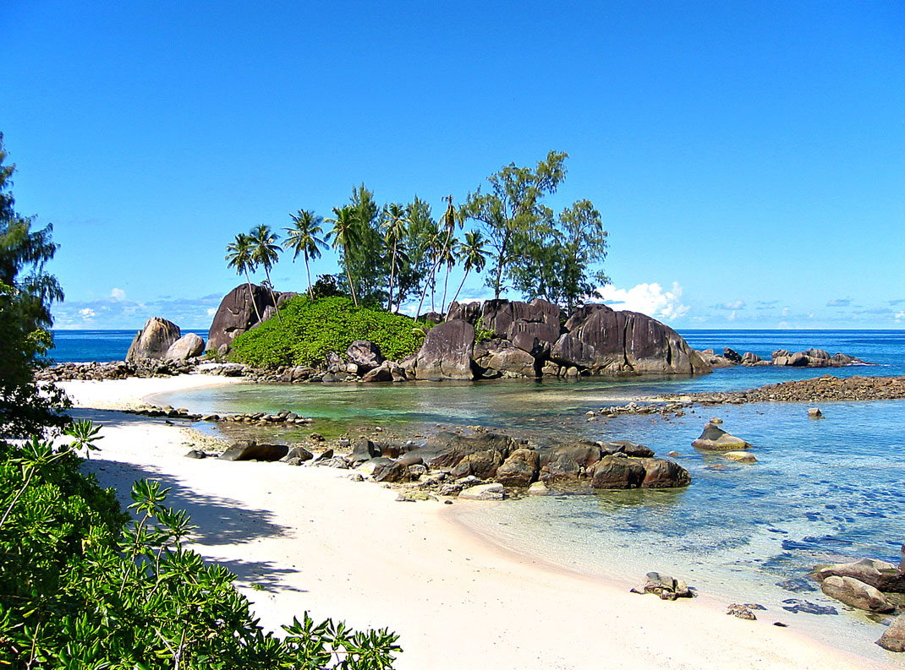
Les Seychelles

Slide 18
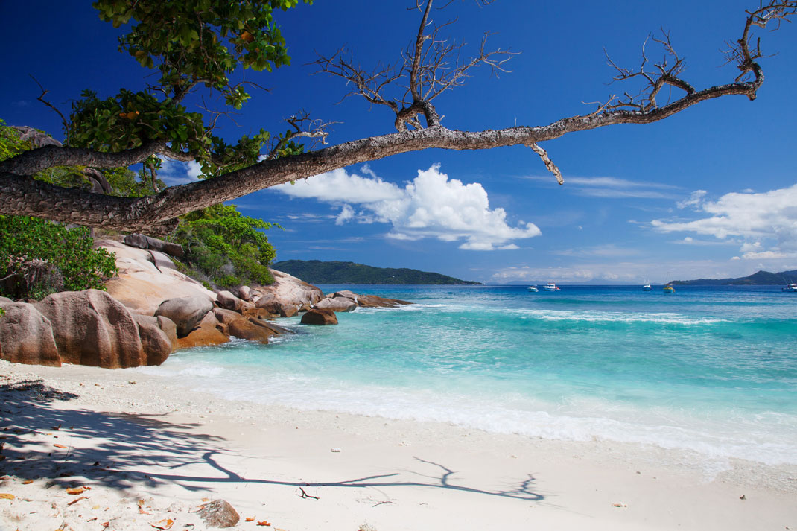

Slide 19
Les Seychelles sont composées de 115 îles différentes situées à l’ouest des côtes africaines, où les plages de sable blanc s’opposent à une jungle luxuriante qui rivalise de beauté avec de magnifiques falaises et une eau turquoise. Mais tout ça est bientôt près de s’arrêter… En effet, en résultat du réchauffement climatique et donc de la montée des eaux, les récifs coralliens sont endommagés. Des récifs qui protègent normalement l’île de l’érosion provoquée par les vagues… Certains scientifiques prédisent que ce magnifique archipel pourrait ainsi être sous les eaux dans moins de 50 ans.

Slide 20
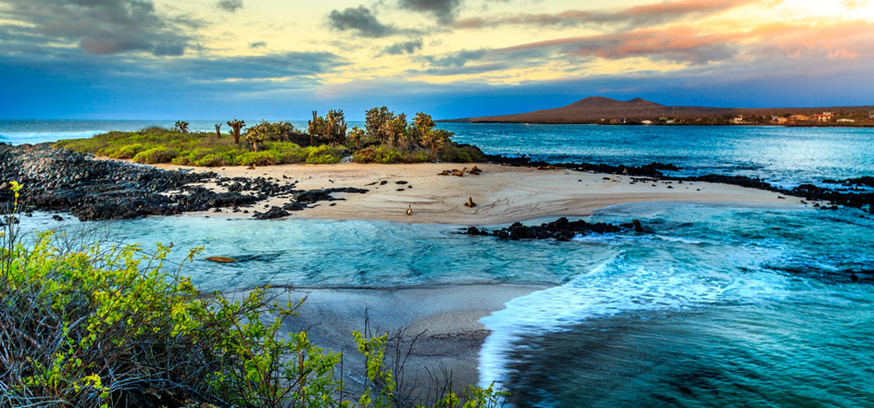
Les îles Galapagos

Slide 21
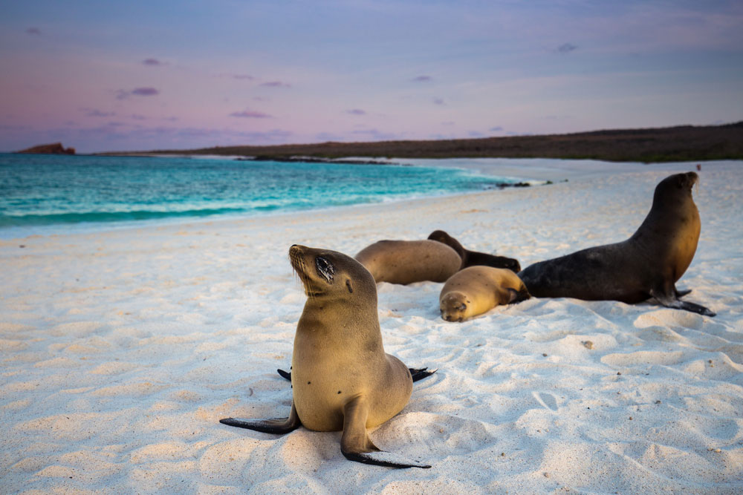

Slide 22
Les îles Galápagos sont un archipel de l’Équateur situé dans l’Est de l’océan Pacifique, composé d’une quarantaine d’îles volcaniques. Extrêmement préservées, celles-ci abritent une faune et une flore très riches : des iguanes, des pingouins, des lions de mer et autres tortues géantes habitent sur ce paradis terrestre. Malheureusement, tout cela est très rapidement sur le point de changer. En effet, ces créatures sont menacées par plusieurs facteurs, dont la pollution, le changement climatique et de nouvelles espèces introduites par l’Homme, telles que les chiens ou encore les chats.

Slide 23


Création Catherine Chantha, le 27 juin 2016

